Slide 1
Audit Carrefour
Magasin: Riadh Sousse
17/12/2019
Mme Meriam CHOUCHENE

Slide 2
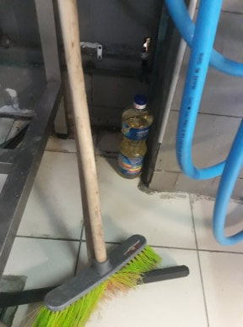
Traiteur: Maintien d’une bouteille d’huile de friture entamée à même le sol à coté des ustensiles de nettoyage.

Slide 3
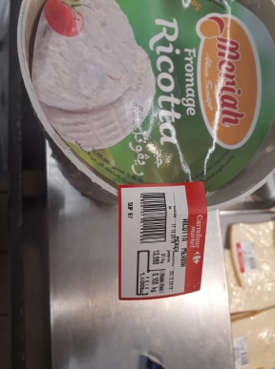
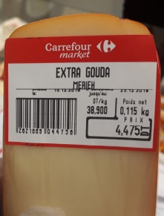
Fromage: Etiquette UHD du fromage Extra Gouda avec DE & DLC illisibles.
Post datage du fromage Ricotta Meriah.

Slide 4
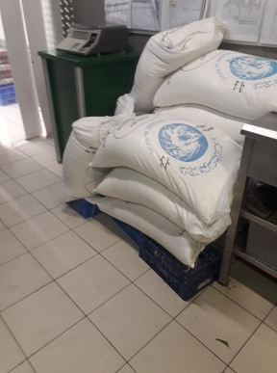
PGC: Stockage des sacs de sucre au laboratoire et sur des caisses
de produits laitiers.

Slide 5
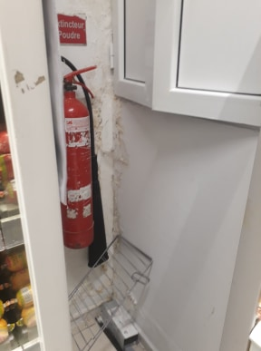
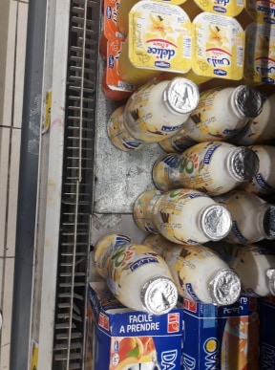
PLS: Ecaillement de la peinture murale à coté du meuble PLS.
Ecaillement du revêtement du meuble PLS.

